Slide 1
Подсистема ввода данных
Презентация по ГИС-технологиям

Slide 2
Ввод и размещение данных
Источники геоданных для ГИС.
Технические средства переноса данных с бумажных карт.
Технология векторизации данных.
Обзор современных средств и технологий непосредственного ввода координат.
Геокодирование.

Slide 3
Источники геоданных для ГИС
В принципе, источник данных для любой ИС – МИР, посредниками являются:
Бумажные карты.
Данные полевой съемки (геодезические и топографические работы).
Всевозможные табличные и скалярные данные.
Данные дистанционного зондирования Земли.
Современные непрерывные технологии (GPS-трассирование, лазерное сканирование).

Slide 4
Технические средства переноса данных с бумажных карт
В 80-е и 90-е годы – дигитайзеры.
С середины 90-х годов – предварительное сканирование бумажных карт, последующая векторизация (ручная или автоматизированная), сканированное изображение должно быть геопривязанной подложкой.

Slide 5
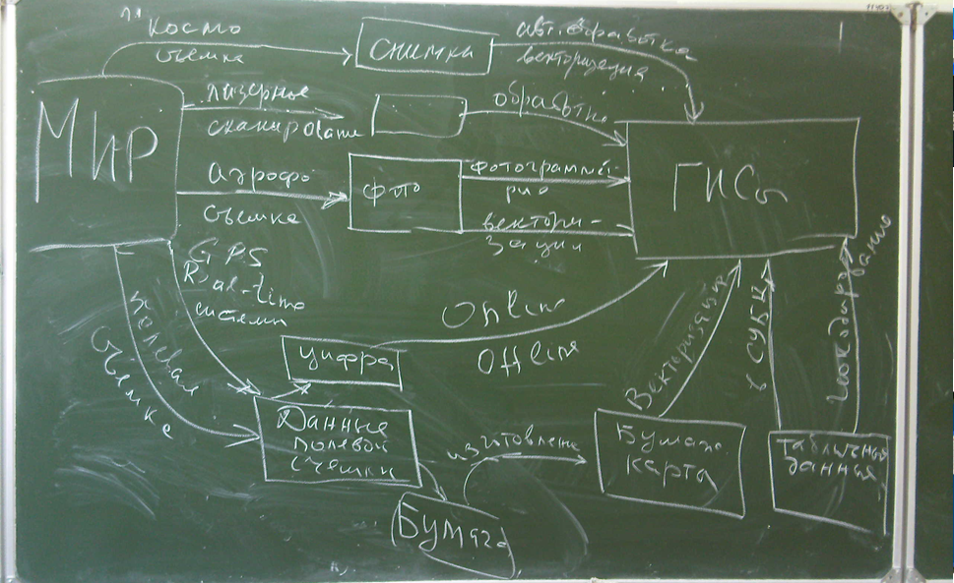
Схема поставки данных в ГИС

Slide 6
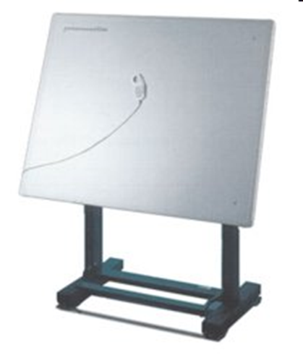
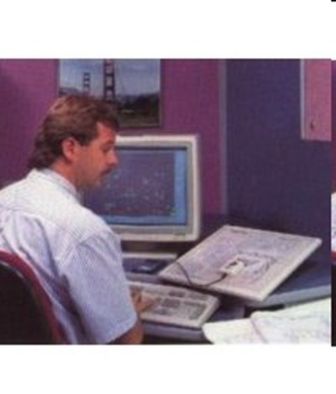
Дигитайзеры
Большой профессиональный
дигитайзер
Процесс работы
с дигитайзером

Slide 7
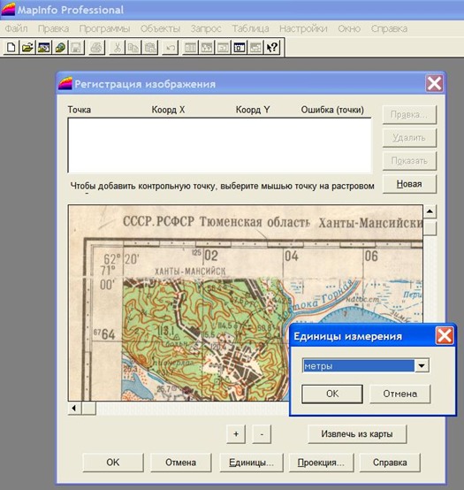
О векторизации сканированной карты. Выбор СК и единиц измерения в MapInfo

Slide 8
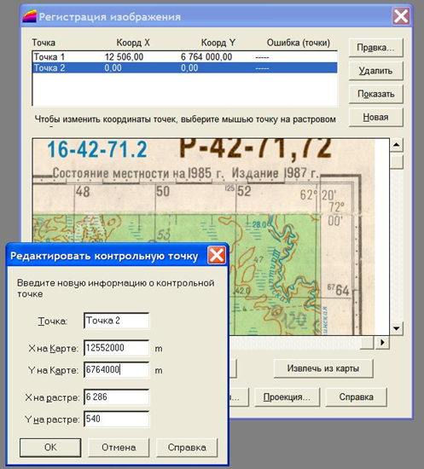
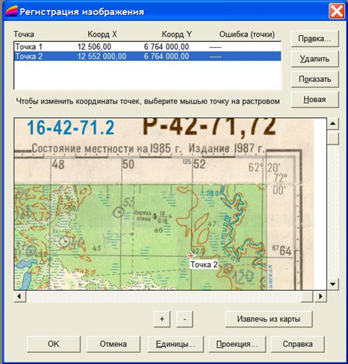
О векторизации сканированной карты. Редактирование точек привязки

Slide 9
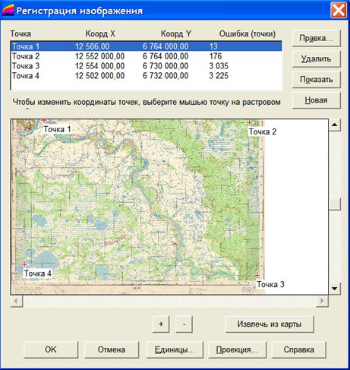
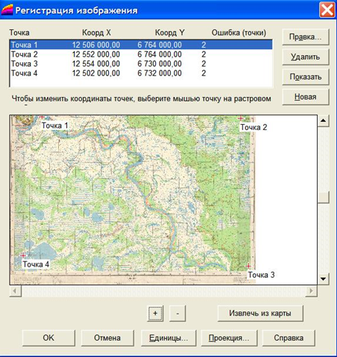
О векторизации сканированной карты. Редактирование точек привязки

Slide 10
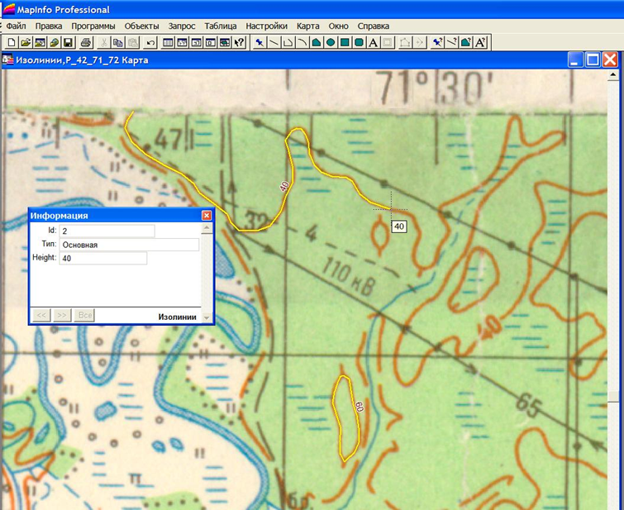
О векторизации сканированной карты. Редактирование слоя поверх растра

Slide 11
О технологии векторизации
Вначале обязательно разрабатывается технологическая цепочка: структуры данных, последовательность операций, правила соединения данных, правила контроля.
Шаги: определение структуры данных, подготовка пустых данных, сканирование карт, геопривязка сканированных растров (возможно, с коррекцией деформаций), собственно векторизация слоев, введение атрибутивных данных, верификация промежуточного результата, обрезка по рамке, склейка фрагментов, окончательная проверка данных.

Slide 12
Структура данных
Определение набора слоев и типа геоданных в каждом слое.
Определение структуры реляционной части.

Slide 13
Ввод полевых данных геодезических съемок
Классическая геодезическая съемка – это теодолитные ходы.
Начинаются от точек с известными координатами, например, от государственных триангуляционных пунктов.
Представляют собой последовательности чисел: длина от точки до точки, горизонтальный и вертикальный угол.
На основе геометрии (на эллипсе) вычисляется траектория (камеральная обработка), в результате – последовательность точек в трех измерениях.
В связи с набеганием ошибки имеется процедура усреднения, ходы сводят в одну точку, ее вычисленные координаты усредняются, а промежуточные пересчитываются (иллюстрация).
В ArcGIS этими вычислениями занимается модуль COGO.

Slide 14
Ввод данных на основе значений координат
В настоящее время, в связи с распространением GPS-приемников данный способ приобретает все большее значение.
Можно назвать два режима: ввод отдельных точек и ввод трасс.

Slide 15
Интегрированные технологии подготовки данных
Устройства, совмещающие GPS-позиционирование и лазерные дальномеры (электронные тахеометры).
Лазерное сканирование.

Slide 16
Из доклада Mika Salolahti (TerraSolid) 2009.12.15

Slide 18
Лазерное сканирование –синоним ЛИДАР
Википедия – Lidar
LIDAR (Light Intensity Detection And Ranging), ЛИДАР (Световое определение интенсивности и дальности) – технология оптического дистанционного зондирования, которая фиксирует параметры отраженного света для определения дальности и/или другие информационные характеристики удаленной цели. Доминирующим методом определения расстояния является использование импульсного лазера. Как и аналогичная радарная технология, котороая использует радио волны, дальность до объекта определяется путем измерения временной задержки между излучением импульса и приемом отраженного сигнала.

Slide 19
Данные дистанционного зондирования
Аэрофотосъемка.
Стереоаэрофтосъемка (фотограмметрия).
Космические снимки в оптическом диапазоне, включая стереосъемку (ALOS-PRIZM).
Радиолокационные космические снимки.
Использование: обновление топографических карт, автоматизированное построение рельефа.
Пример – миссия шатла Дискавери (SRTM)

Slide 20
Аэрофотосъемка
Основывается на съемке на пленку и последующем сканировании или непосредственной цифровой съемке
Точность съемки 10 см – 40 см на пиксель.
Возможна моносьемка и стереосъемка.
Стересьемка осуществляется при одно пролете

Slide 21
Космическое сканирование
Используется оптический диаппазон или радиолокация

Slide 22
Космическое оптическое сканирование
Основывается на использовании движения спутника для формирования последовательности строк (отличать от моментальной съемки высокого разрешения.
В настоящее время – только цифровые методы.
Точность съемки 42 см – несколько км на пиксель.
Возможна моносьемка и стереосъемка.
Стересьемка осуществляется при одно пролете или съемке с параллельных витков.

Slide 23
Геокодирование
Геокодирование – это генерация геометрических данных на основе табличных значений, представляющих собой почтовые адреса или линейные координаты.
Имеются следующие методы: StreetInfo (адресное геокодирование), линейные координаты.

Slide 24
План
Структуры данных адресных слоев StreetInfo
Структуры данных адресных слоев линейных координат
Процесс калибровки адресных слоев линейных координат
Об алгоритмах геокодирования: устойчивость к ошибкам данных, размещение точек на заданном расстоянии.
Пример с г.Москвой

Slide 25
Процесс геокодирования
Для каждой строки таблицы создается точечный объект.
Функцией ГИС вычисляются координаты порождаемого точечного объекта на основе атрибутивной информации в строке таблицы, поиска фрагмента улицы или дороги в адресном слое, пропорциональном делении фрагмента.

Slide 26
Структура слоя StreetInfo
1. Размечаются осевые линии улиц
2. Улицы разбиваются на фрагменты от перекрестка до перекрестка.
3. Слой содержит поля:
Name,FromLeft, ToLeft, FromRight, ToRight
4. Для каждого фрагмента это – название улицы, номер домов, начинающие и заканчивающие фрагмент соответсвенно по левой (нечетной) и правой (четной) сторонах улицы

Slide 27
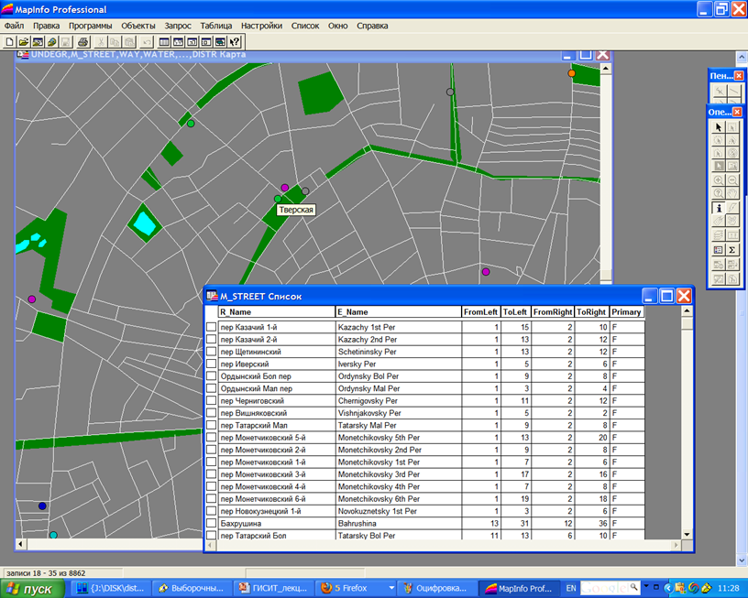
Структура слоя StreetInfo

Slide 28
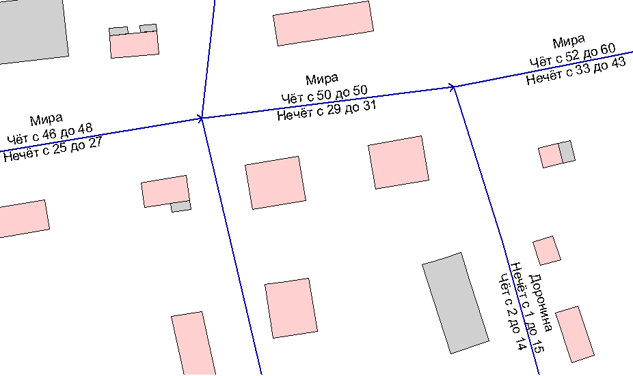
Структура слоя StreetInfo

Slide 29
Геокодирование по линейным координатам
В организациях, обслуживающих и имеющих дело с автомобильными и железными дорогами, трубопроводами, линиями электропередач, реками привязка объектов и событий проводится к ближайшим пикетам – километровым или более точным отметкам.

Slide 30
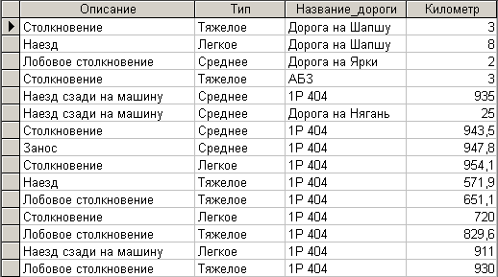
Тестовая таблица событий

Slide 31
Структура слоя линейных координат
Дороги разбиваются на фрагменты
В самом грубом варианте – от начала до конца.
В хорошем варианте – на всех перекрестках, от километрового столба до километрового столба – калибровка.
Без калибровки геокодирование весьма неточно, так как геометрическая длина дорог отлична от пикетажной.
Каждая пикетажная отметка должна проставляться на карте с точностью 10-20 метров. Пригодны данные

Slide 32
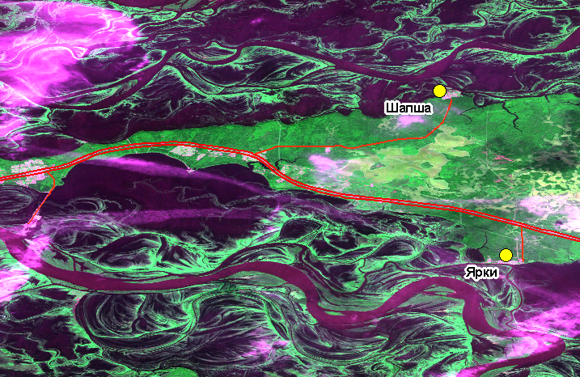
Дороги в окрестностях г.Ханты-Мансийска

Slide 33
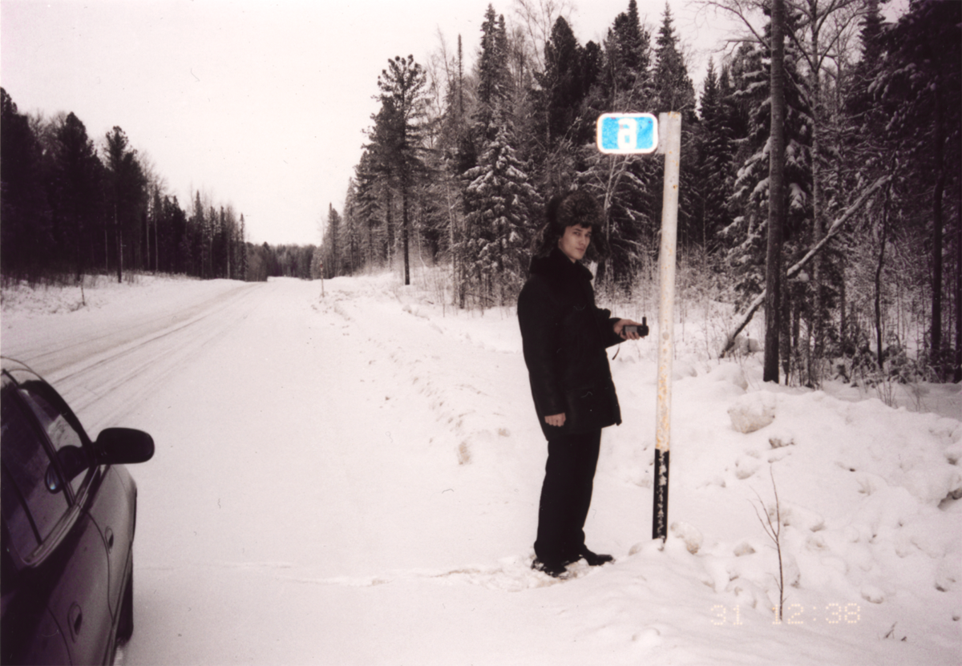
Работа с GPS на дороге к Шапше

Slide 34
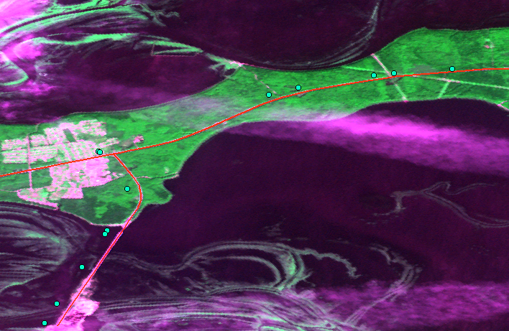
Калибровочные точки, полученные с помощью Garmin GPS III +

Slide 35
Решение проблемы точности бытовых GPS
Основано на наблюдении, что ошибка, специально заложенная в аппаратуре для соблюдения законодательства, носит регулярный характер
Для корректировки достаточно знать направление и величину корректирующего сдвига
Для выявления были сняты точки, хорошо позиционируемые на снимках (перекрестки)

Slide 36
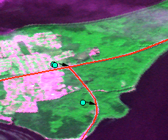
Сдвиг калибровочных точек

Slide 37
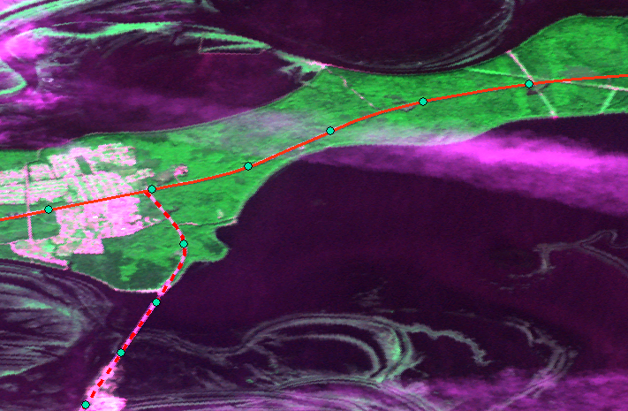
Калибровочные точки после сдвига

Slide 38
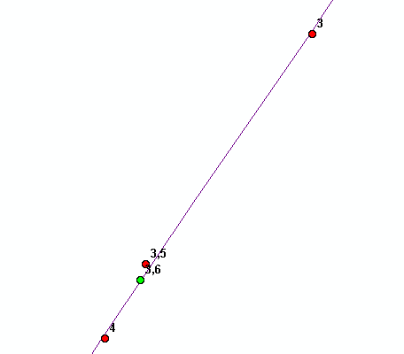
Тест калибровки

Slide 39
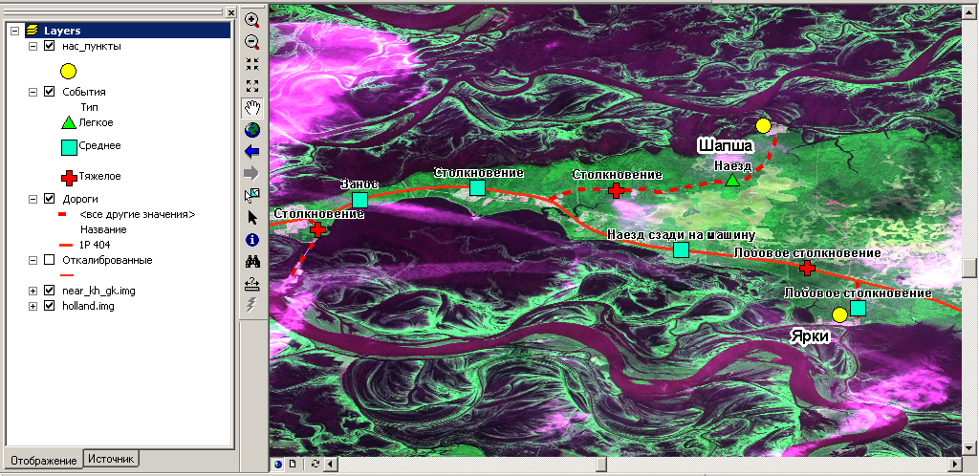
Тематическая карта по геокодированным событиям

Slide 40
Благодарю за внимание !

